Slide 1
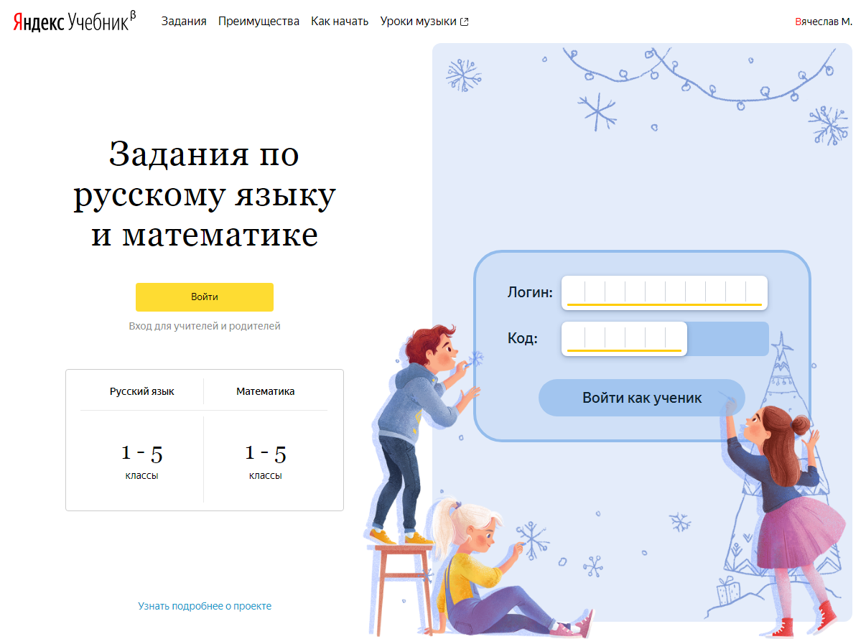
https://education.yandex.ru/

Slide 3
https://www.yaklass.ru/
Контакты ЯКласс: https://www.yaklass.ru/info/kontakti
Марина Володина, руководитель методического центра
volodina@yaklass.ru

Slide 5
http://distance.mosedu.ru/

Slide 6
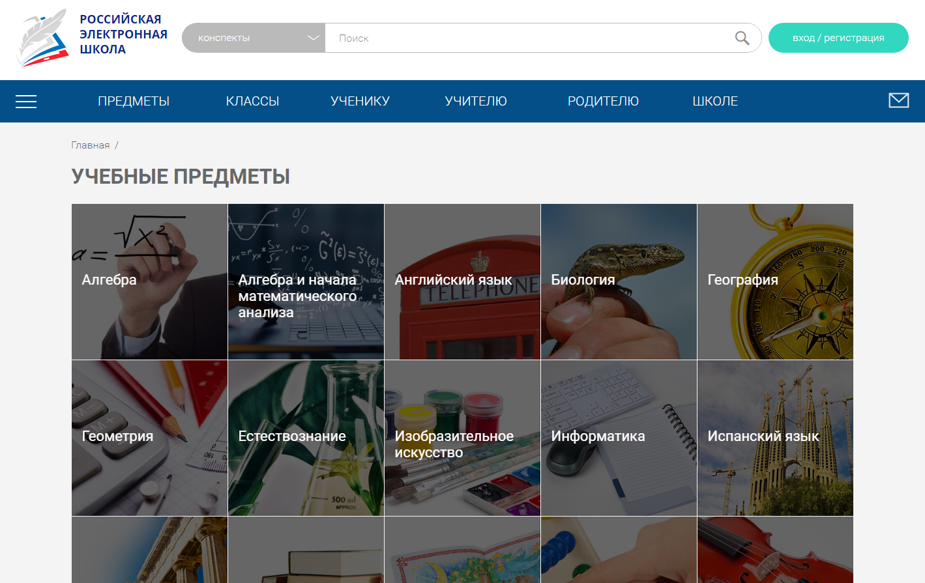
https://resh.edu.ru/
Минпросвещения России подготовило методические рекомендации по использованию портала «Российская электронная школа». Инструкция размещена на официальном сайте Министерства
http://edu67.ru/files/198/metod-_rekomendacii_resh_17032020.docx

Slide 7
Доступ распространяется на сам учебник и специальные тренажеры для отработки и закрепления полученных знаний.
https://prosv.ru/

Slide 8
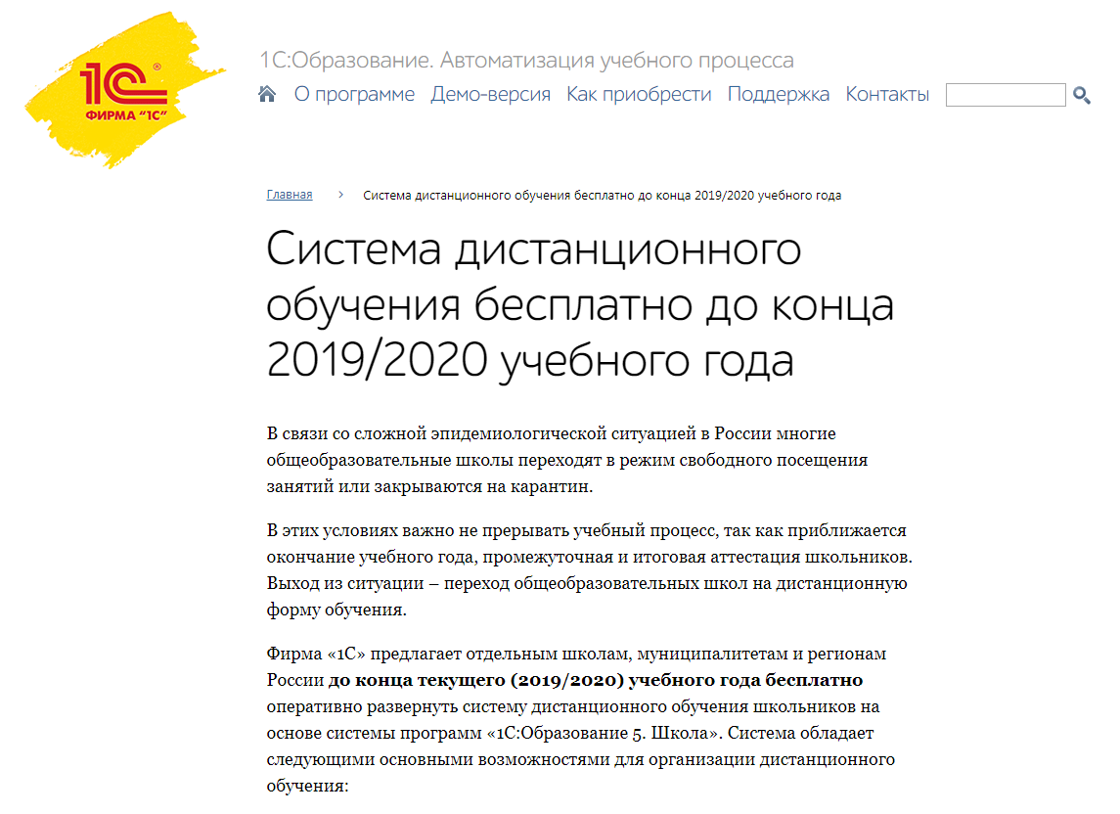
http://obrazovanie.1c.ru/2020/

Slide 9
Миронов Алексей Владимирович,
методист
Центра Цифровой трансформации образования
alvladmir72@mail.ru
8-920-304-85-30
Кисельман Михаил Владимирович,
начальник
Центра Цифровой трансформации образования
miklevk@gmail.com
8-951-713-26-86
Мешков Вячеслав Владиленович, проректор по информационно-технологическому развитию региональной системы образования, E-mail: soiro-smolensk@mail.ru

